Slide 1
Jérôme cite-t-il ses propres traductions du Cantique des cantiques ?

Slide 2
Jérôme traducteur et le Cantique des cantiques
1. La traduction des deux homélies d’Origène (383)
  2,13 ἐξήνεγκεν: produxit (= VL 169-170) - protulit
  1,13 ἀπόδεσμος τῆς στακτῆς: fasciculus guttae - fasciculus stactes - fasciculus stillae (VL 169-170: alligamentum guttae)

Slide 3
Jérôme traducteur et le Cantique des cantiques
2. La révision hexaplaire (c. 387)
  13 versets conservés dans VL 160 (St-Gall, 11)

Slide 4
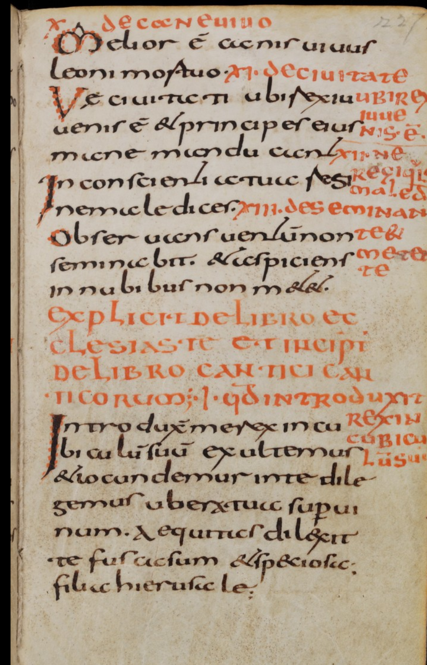
VL 160 (St-Gall, Stiftsbibliothek, 11)

Slide 5
Jérôme traducteur et le Cantique des cantiques
2. La révision hexaplaire (c. 387)
  Reconstitution par A. Vaccari (1959) d’après les lemmes du commentaire d’Épiphane le scolastique:
  Cantici canticorum Vetus latina translatio a S. Hieronymo ad graecum textum hexaplarem emendata, ed. A. Vaccari, Rome, 1959

Slide 6
Jérôme traducteur et le Cantique des cantiques
3. La traduction iuxta Hebraeos (c. 398)

Slide 7
Jérôme cite-t-il ses traductions?

Slide 8
Fratruelis, « signature » de Jérôme
ἀδελφιδός
  = frater (VL 169-170)
  = fraternus (Rufin)
  = consobrinus (Ambroise)
  = fratruelis (Jérôme, dès 383).

Slide 9
Jérôme cite-il sa révision hexaplaire?
Le cas du Contre Jovinien I, 30-31

Slide 10
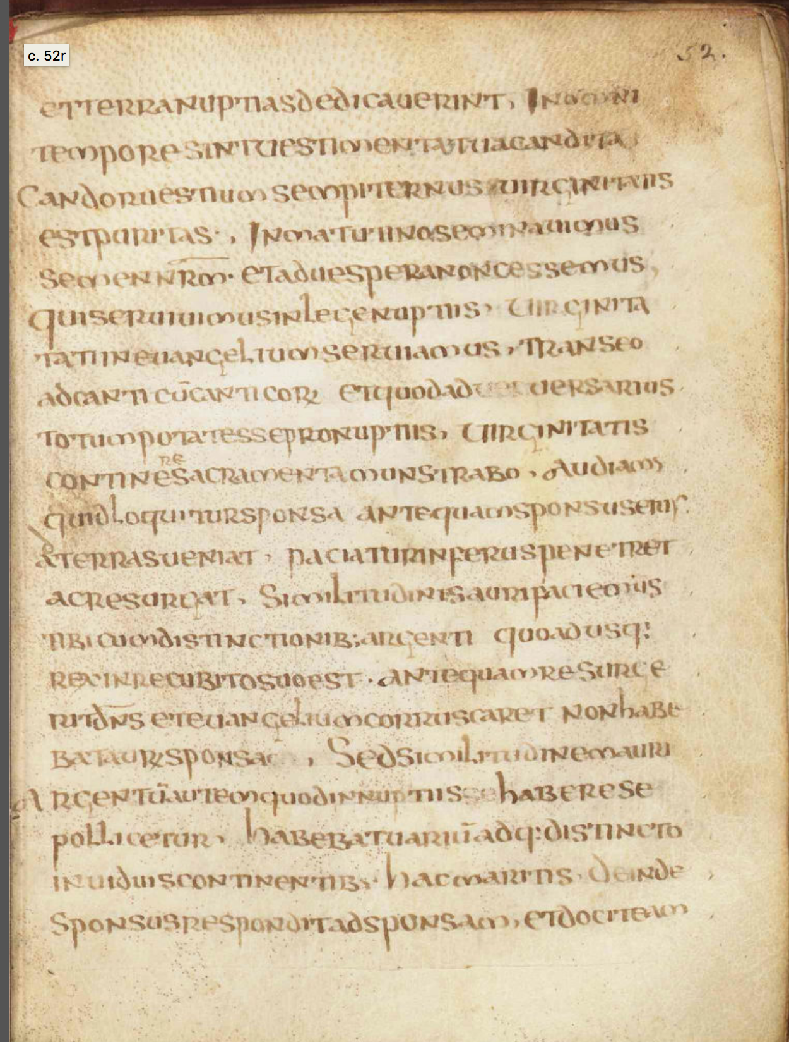
Roma, Biblioteca nazionale centrale Vittorio Emanuele II, Sessoriano, Sess. 128

Slide 11
VL 160 et HI Jov
(Ct 3,7-8)
VL 160 : ecce lectus Solomonis, lx potentes in circuitu eius de potentibus Israhel, omnes tenentes frameam, edocti bellum, uir gladius eius in femore ipsius (p. 228)
HI Jov : Ecce lectulus Salomonis, sexaginta potentes in circuitu eius de potentibus Israhel, omnes ferentes frameam et docti bello, uiri gladius in femore eius (Roma, BNC, Sess 128, fol. 53v)

Slide 12
HI Jov et EP-SC Ct
Ct 2,14
HI Jov: et ueni, tu, columba mea, in uelamento petrae iuxta promurale, et ostende mihi faciem tuam et auditam mihi fac uocem tuam, quoniam uox tua suauis et facies tua speciosa
EP-SC Ct: et ueni, tu, columba mea, in uelamento petrae iuxta promurale, ostende mihi faciem tuam et auditam mihi fac uocem tuam, quoniam uox tua suauis et facies tua speciosa
  iuxta promurale] in tegmine antemuralis, HI Cant Ori; continuata usque ante muros VL 169-170
  auditam mihi fac] audire me fac VL 169-170, HI Cant Ori

Slide 13
La mémoire défaillante
Ct 2,14
ad sponsam sponsus loquitur: Odor tuus suauis et facies tua speciosa
(Hieronymus, In Isaiam, VI, 29)
LXX: ἡ φωνή σου ἡδεῖα, καὶ ἡ ὄψις σου ὡραία (= TM)

Slide 14
Jérôme cite-t-il sa traduction d’après l’hébreu?

Slide 15
Citations selon le grec
fratruelis (vs trad. iuxta Hebraeos: dilectus)
proxima (vs trad. iuxta Hebraeos: amica)
Ct 2,4: introducite me in cellam uini, ordinate in me caritatem
(vs trad. iuxta Hebraeos: introduxit me…, ordinauit)
Ct 8,5: dealbata (= λελευκανθισμένη vs trad. iuxta Hebraeos: de deserto)

Slide 16
Ct 1,4-5
Nigra sum et formosa quia despexit me (siue, ut melius in hebraico continetur, decolorauit me) sol
(Hieronymus, In Ezechielem, VIII, sur Ez 27,26b)
Nigra sum et speciosa quoniam decolorauit me sol
(Hieronymus, In Amos, III, sur Am 9,7-8)
Nigra sum sed formosa … quia decolorauit me sol
(trad. iuxta Hebraeos)

Slide 17
Ct 5,1
Comedite, amici, bibite et inebriamini, carissimi
(Hieronymus, In Isaiam, VII, 51; In Hieremiam, VI,4)
= trad. iuxta Hebraeos (carissimi = דודים )
Bibite, amici mei, et inebriamini, fratres
(Hieronymus, In Isaiam, XVII, 22)
Comedite, amici, et bibite et inebriamini, fratres
(Hieronymus, In Osee, III, sur Os 14,5-9 )
(fratres = ἀδελφοί )

Slide 18
Ct 3,9
Omniumque paene linguarum uerbis utuntur Hebraei, ut est illud in Cantico canticorum de graeco : φοριον, id est ferculum sibi fecit Salomon, quod in hebraeo ita legimus.
(Hieronymus, In Isaiam, III, 16)

Slide 19
Ct 5,4
Trad. iuxta Hebraeos:
  Dilectus meus misit manum suam per foramen
  et venter meus intremuit ad tactum eius
TM: Mon aimé a envoyé la main par l’ouverture
  Et mes entrailles ont frémi à cause de lui (עָלָיו )
LXX: ἀδελφιδός μου ἀπέστειλεν χεῖρα αὐτοῦ ἀπὸ τῆς ὀπῆς,
  καὶ ἡ κοιλία μου ἐθροήθη ἐπ᾿ αὐτόν
Symmaque: <mon aimé> ἔθιξεν <ma (?) main>

Slide 20
Ct 5,4 dans la lettre à Eustochium (384)
Semper te cubiculi tui secreta custodiant, semper tecum sponsus ludat intrinsecus. Oras : loqueris ad sponsum ; legis : ille tibi loquitur et, cum te somnus oppresserit, ueniet post parietem et mittet manum suam per foramen et tanget uentrem tuum, et tremefacta consurges et dices : vulnerata caritatis ego sum.
(Hieronymus, Epist. 22, 25)

Slide 21
Ct 5,4 selon Grégoire de Nysse
«Ouvre», dit le Verbe à l'épouse. (…) Elle obéit à son ordre. Elle ouvre la porte. (…) Mais voici que cette vaste ouverture de la porte est déclarée n'être qu'un petit trou étroit et insignifiant, par lequel non pas l'Époux lui-même, mais seulement sa main peut à peine passer de façon à pénétrer à l'intérieur et à toucher (ἐπὶ τὸ ἐντὸς γενέσθαι καὶ ἅψασθαι) celle qui désirait voir l'Époux…
(Grégoire de Nysse, Homélies sur le Cantique, 11, ed. Langerbeck, p. 333)

Slide 22
